Slide 1

객체지향소프트웨어 최종 발표
1분반_5조(금요일1,2교시) 20130374 김태현
20130721 안교욱
20140206 김성우
20141435 황선준
20150207 김세영
20151450 김송이
20160002 강다은

Slide 2
목차
1.상세문제기술서
2.헌장
3.요구사항 정의서
4.요구사항 분석
5.설계

Slide 3

1.상세문제기술서

Slide 4
Synchronized Swimming Match Management
·경북권을 관리하는 싱크로나이즈드 수영 연맹
싱크로나이즈드 경기관리시스템을 기반으로 체계적인 데이터 관리와 공정한 채점 과정을 통한, 정확한 정보제공을 통한 유연한 서비스 제공
아날로그적 시스템을 디지털화하여 시스템의 효율성을 증가시킴
회원제도를 도입하여 선수를 체계적으로 관리

Slide 5
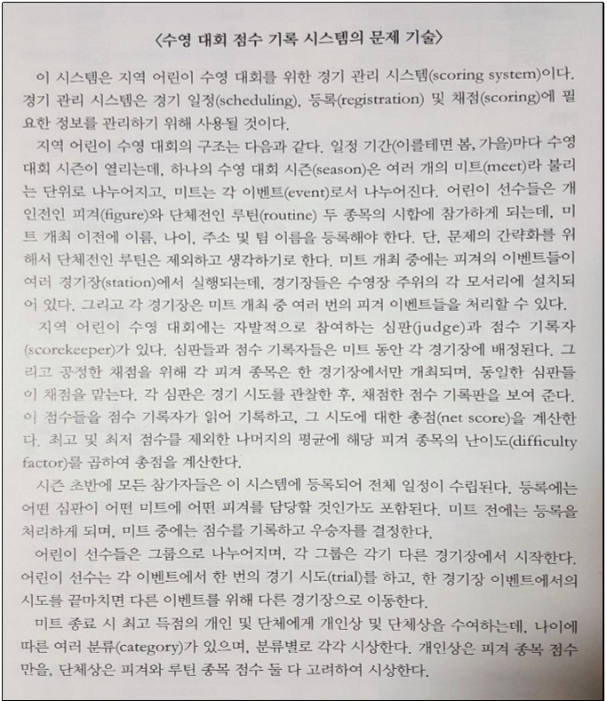
Synchronized Swimming Match Management

Slide 6
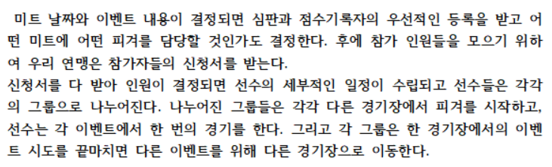
Synchronized Swimming Match Management

Slide 7
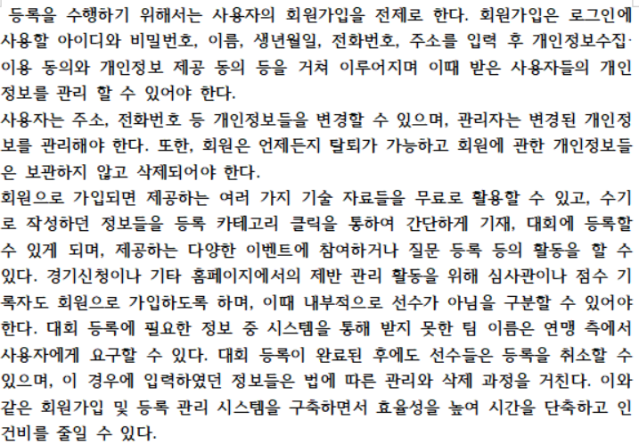
Synchronized Swimming Match Management

Slide 8
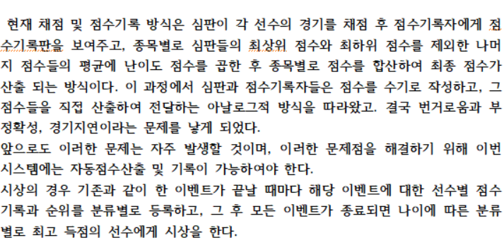
Synchronized Swimming Match Management

Slide 9
2.헌장

Slide 10
Synchronized Swimming Match Management
프로젝트 목적 및 사유 | 체계적인 데이터 관리와 공정한 채점 과정, 정확한 정보제공을 통한 유연한 서비스 제공
프로젝트 범위 및 요구사항 | 프로젝트 범위 : 싱크로나이즈드 수영 경기 관리 시스템 구축, 전체적인 대회를 운영 및 관리할 수 있는 환경 조성 프로젝트 요구 사항 - 친화적인 인터페이스를 통해 사용함에 있어 불편과 혼란을 최소화 - 싱크로나이즈드 수영 경기를 관리하기 위한 정보와 기능들을 체계적이고 효율적으로 관리를 할 수 있는 시스템 구축 - 시스템 관리자는 싱크로나이즈드 경기 관리 시스템의 전체적인 관리 (경기 일정 , 채점에 관련된 정보)

Slide 11
Synchronized Swimming Match Management
프로젝트 위험 요소 | 위험 유형 | 위험요소 | 대안
 | 팀원 간 업무 갈등 | 팀원 간 의견 충돌 | 지속적인 대화 및 의사소통
 |  | 과도한 업무로 인한 사기 저하 위험 | 체계적인 업무 분배
 | 예산 | 예산 변동 발생 위험 | 예산 변동 내역 기록 및 관리
 | 계획 | 계획 차질 발생 위험 | 단계별 작업을 수시로 체크
 | 능력 | 프로젝트 관리자 및 팀원들의 경험 부족 위험 | 정기적인 학습을 통한 지식 습득 경험자 자문을 통한 지식 습득
 | 요구사항 | 빈번한 요구사항으로 인한 프로젝트 완성도 하락 위험 | 고객에게 요구사항 변동에 대한 책임 부여
 |  | 명확하지 못한 요구사항 | 고객에게 명확한 요구사항 요청

Slide 12
Synchronized Swimming Match Management
프로젝트 요구 인력 | 프로젝트 관리자(1명) : 프로젝트의 전반적인 관리 및 책임 프로젝트 형상 통제 인원(1명) : 프로젝트 개발 일정 중 정해진 시기에 품질 관리 활동 수행 설계 명세 담당자(1명) : 요구한 명세서에 기술된 능력으로부터 시스템을 구현하는 방법을 기술 프로젝트 요구사항 분석가(1명) : 시스템 요구사항 분석 수행 프로젝트 개발 팀(3명) : 시스템 설계, 개발 및 테스트 단계에서 업무 수행 프로젝트 테스터(1명) : 개발이 완료된 후 확인 시험 단계에서 요구사항 분석가가 테스트 업무 수행 유지보수 담당자(1명) : 고객에게 시스템을 인도한 후, 시스템에 대한 고객의 변경 요청 및 문제점을 수렴하고 유지보수를 실시한다. 프로젝트 감사 팀(외부 업체) : 정해진 시기에 감사를 실시하고, 고객의 요구에 따라 추가적으로 감사를 실시할 수 있다.

Slide 13
Synchronized Swimming Match Management
이해 관계자 | 고객 대표이사 : 싱크로나이즈드 경기 관리 시스템 프로젝트 시작 및 종료 승인을 한다. 사용자 : 싱크로나이즈드 경기 관리 시스템을 통해 사용자가 원하는 기능을 사용할 수 있다. 프로젝트 관리자 : 싱크로나이즈드 경기 관리 시스템을 고객과의 협의 하에 계획을 수정하고 프로젝트의 종합적인 책임을 가진다. 프로젝트 팀 : 싱크로나이즈드 경기 관리 시스템을 개발한다. 유지보수 팀 : 시스템이 고객에게 인도된 후, 시스템에 대한 고객의 변경 요청 및 문제점을 수렴 후 유지보수를 실시한다. 시스템 교육 팀 : 사용자가 시스템을 사용할 수 있도록 교육을 실시한다. 형상 통제 위원회 : 시험, 설계, 제작, 조립기간 동안 설계가 변경되는 경우 이를 추적 관리하며, 변경된 사항이 하드웨어에 적용될 수 있는 절차를 정립하고 이를 관리하는 업무를 수행한다. 프로젝트 감독 기관(외부 업체) : 프로젝트팀이 합법적인 법률 하에 시스템을 개발하는지 관리, 감시한다. 프로젝트 감리 기관(외부 업체) : 프로젝트 산출물의 기술적/품질 점검 및 해결방안을 제시해준다.

Slide 14
Synchronized Swimming Match Management
종료 승인 요건 | 감사팀의 검수를 통과해야 한다. 고객의 인수 시험을 통과해야 한다. 고객에게 소프트웨어를 전달하고, 소프트웨어 사용법 교육 및 설치를 수행한다. 계약 시 납품하기로 한 산출물들을 고객에게 전달한다.

Slide 15
Synchronized Swimming Match Management
프로젝트 예산 규모 | 총 예산:198,194,938(일억구천팔백십구만사천구백삼십오)원 * 개발 구축비용, 유지보수비용 : pmbok 6th 및 원가공학 참조를 통한 예산 산출
목 록 | 금 액
총 개발 원가 | \128,224,686
재비용 합계 | \48,391,330
유지보수 비용 | \21,193,922
인도 비용 | \385,000
총 합계 | \198,194,938(일억구천팔백십구만사천구백삼십팔)원

Slide 16
Synchronized Swimming Match Management
업무 구분 | 기능 명 | 기능 유형 | 평균 복잡도 | 기능 점수
로그인 관리 | 회원 로그인 | EO | 5.2 | 5.2
 | 회원 로그아웃 | EI | 4.0 | 4.0
회원 관리 | 회원 등록 | EI | 4.0 | 4.0
 | 회원 정보 조회 | EQ | 3.9 | 3.9
 | 회원 탈퇴 | EI | 4.0 | 4.0
 | 회원 정보 수정 | EI | 4.0 | 4.0
대회 일정 관리 | 대회 일정 등록 | EI | 4.0 | 4.0
 | 대회 일정 조회 | EQ | 3.9 | 3.9
 | 대회 일정 삭제 | EI | 4.0 | 4.0
 | 대회 일정 수정 | EI | 4.0 | 4.0
 | 대회 일정 출력 | EO | 5.2 | 5.2
 | 대회 상세 조회 | EQ | 3.9 | 3.9

Slide 17
Synchronized Swimming Match Management
대회 등록 관리 | 사용자 대회 등록 | EI | 4.0 | 4.0
 | 사용자 대회 조회 | EQ | 3.9 | 3.9
 | 사용자 대회 삭제 | EI | 4.0 | 4.0
 | 사용자 대회 수정 | EI | 4.0 | 4.0
 | 사용자 대회 상세 조회 | EQ | 3.9 | 3.9
선수 그룹 관리 | 선수 그룹 배정 | EI | 4.0 | 4.0
 | 선수 그룹 등록 | EI | 4.0 | 4.0
 | 선수 그룹 조회 | EQ | 3.9 | 3.9
 | 선수 그룹 삭제 | EI | 4.0 | 4.0
 | 선수 그룹 수정 | EI | 4.0 | 4.0
 | 선수 그룹 출력 | EO | 5.2 | 5.2
점수 관리 | 점수 등록 | EI | 4.0 | 4.0
 | 점수 조회 | EQ | 3.9 | 3.9
 | 점수 삭제 | EI | 4.0 | 4.0
 | 점수 수정 | EI | 4.0 | 4.0
 | 점수 산출 | EO | 5.2 | 5.2

Slide 18
Synchronized Swimming Match Management
대회 결과 관리 | 대회 결과 등록 | EI | 4.0 | 4.0
 | 대회 결과 조회 | EQ | 3.9 | 3.9
 | 대회 결과 삭제 | EI | 4.0 | 4.0
 | 대회 결과 수정 | EI | 4.0 | 4.0
 | 대회 결과 상세 조회 | EQ | 3.9 | 3.9
채점 관련 정보 | 채점 관련 정보 등록 | EI | 4.0 | 4.0
 | 채점 관련 정보 조회 | EQ | 3.9 | 3.9
 | 채점 관련 정보 삭제 | EI | 4.0 | 4.0
 | 채점 관련 정보 수정 | EI | 4.0 | 4.0
 | 채점 관련 정보 상세 조회 | EQ | 3.9 | 3.9
외부 관리 | 실명 인증 | EIF | 5.4 | 5.4
데이터 | 회원 관리 데이터 | ILF | 7.5 | 7.5
 | 경기 일정 관리 데이터 | ILF | 7.5 | 7.5
 | 대회 등록 데이터 | ILF | 7.5 | 7.5
 | 선수 그룹 관리 데이터 | ILF | 7.5 | 7.5
 | 대회 결과 관리 데이터 | ILF | 7.5 | 7.5
 | 점수 관리 데이터 | ILF | 7.5 | 7.5
 | 채점 관련 정보 데이터 | ILF | 7.5 | 7.5
기능 점수 총합 | 217.5

Slide 19
Synchronized Swimming Match Management
목록 | 산 출 내 역 | 금 액
시스템 설치 및 출장 여비 | 식비 15,000 * 7 = \105,000(2박 3일) 숙박비 80,000 * 2 = \160,000 교통비 50000 * 2 + 10000 * 2 = \120,000 | \385,000
항목 | 내용 | 비용
회의 부수비용 | ￦100,000 * 13주 | ￦1,300,000
개발용 노트북 | LG전자 15ZD980-GX50K = ￦1,467,990 * 7 | \10,275,930
서버용 PC | DELL 워크스테이션 T5810(E5-1620v4/8GB/1T/K620) | ￦2,040,000
개발소프트웨어 | • 한컴 오피스 ￦440,000 * 7 = ￦3,080,000 • MS Office ￦8900 * 3개월 * 7 = ￦186,900 • Windows10 Pro ￦310,000 * 7 = ￦2,170,000 • CentOS 7 \0 * 7 = \0 | \5,436,900
사무실 운영비용 | • 보증금 = ￦20,000,000 • 월세 = ￦800,000 * 3 = \2,400,000 • 전기세 = ￦100,000 * 3 = 300,000 • 수도세 = ￦10,000 * 3 = \30,000 • 인터넷 = ￦27,500 * 3 = \82,500 | \22,812,500

Slide 20
Synchronized Swimming Match Management
참고 문헌비 | • 개발 문서 : 27,000원 • 참고 문서 : 30,000원 → 개발 문서, 참고 문서 각 5권 | \285,000
재료비 | • 복합기 - 캐논 MF628Cwz : \359,000 • A4 + 필기도구 : \300,000 • PC 주변 기기 : 키보드 + 마우스 : \100,000 * 7 = \700,000 프린트토너 : \184,000 * 3 = \552,000 모니터 : \240,000 * 7 = \1,680,000 | \3,591,000
출장비 | 식비 : 30,000 * 15 = \450,000 숙박비 : 100,000 * 15 = \1,500,000 교통비 : 100,000 * 7 = \700,000 | \2,650,000
재 비용 합계 | \\48,391,330
유지보수 계산 항목 | 산출 내역 | 총합
유지 보수 난이도(%) | 10 + (5 * 40 / 100) | 12
유지보수 대가 | 0.12 * 176,616,016 | \21,193,922

Slide 21
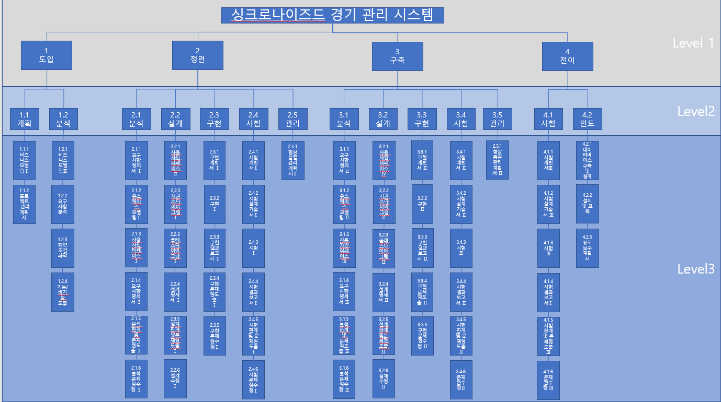
Synchronized Swimming Match Management

Slide 22
3.요구사항 정의서

Slide 23
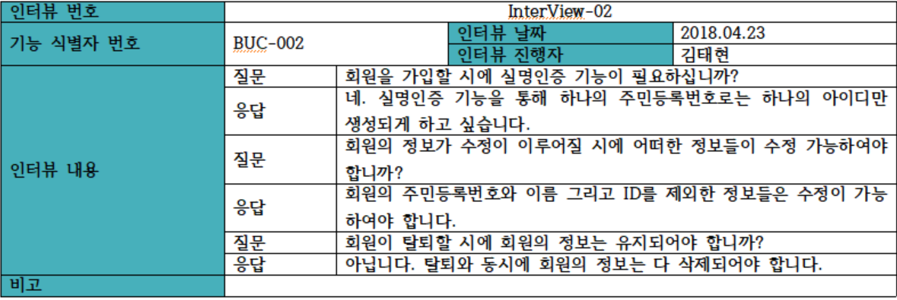
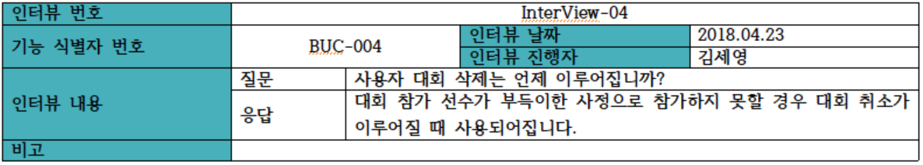
Synchronized Swimming Match Management
요구사항 수집
사용자 인터뷰

Slide 24
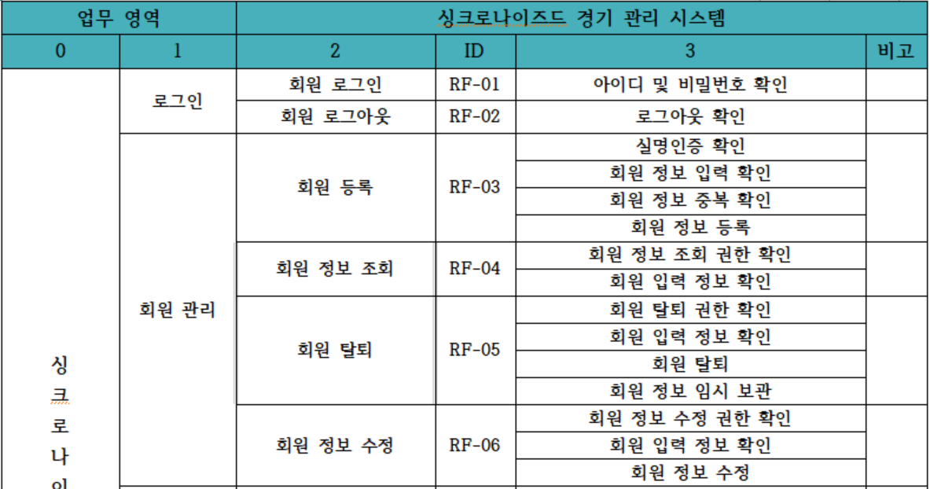
Synchronized Swimming Match Management
요구사항
기능 요구사항

Slide 25
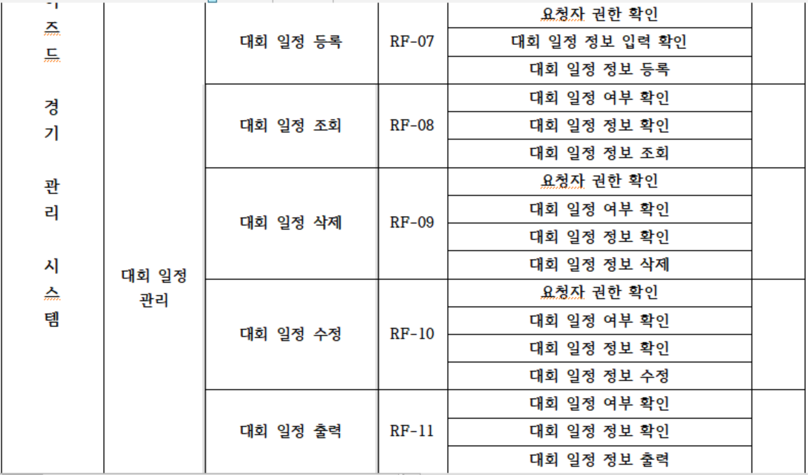
Synchronized Swimming Match Management
요구사항
기능 요구사항

Slide 26
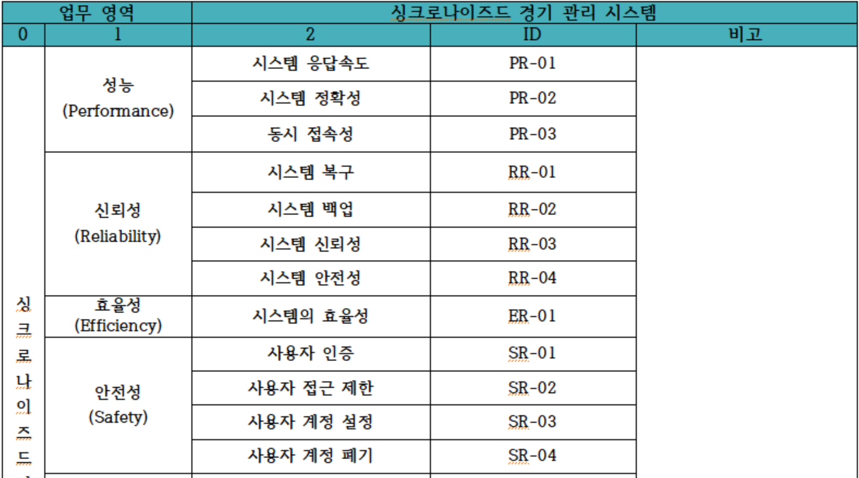
Synchronized Swimming Match Management
요구사항
비기능 요구사항

Slide 27
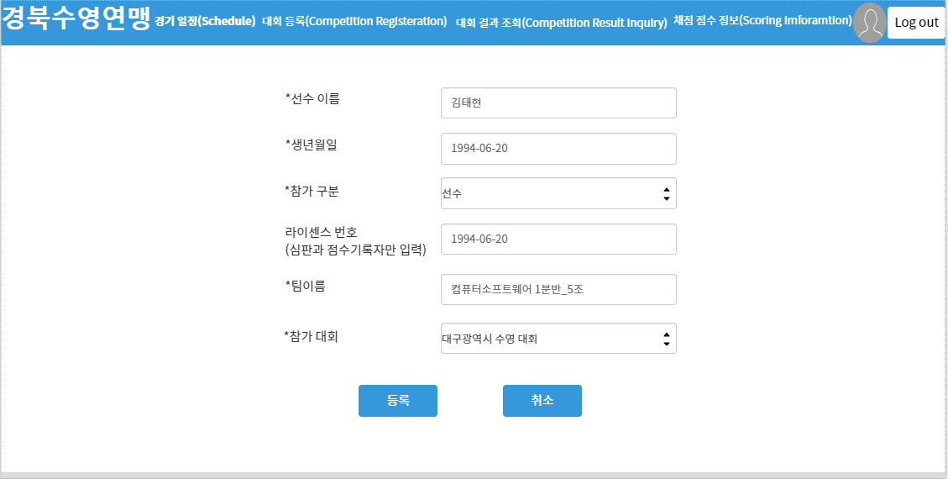
Synchronized Swimming Match Management
사용자 인터페이스
경기 등록 인터페이스

Slide 28
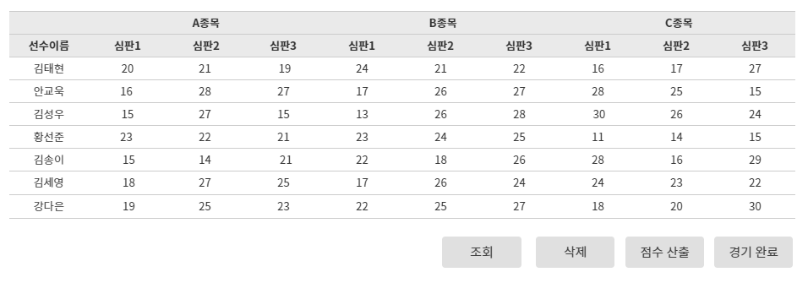
Synchronized Swimming Match Management
사용자 인터페이스
점수 관리 인터페이스

Slide 29
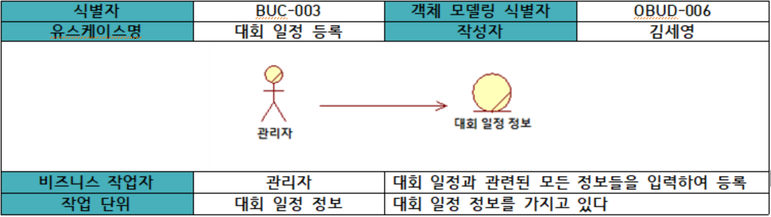
Synchronized Swimming Match Management
비즈니스 객체 모델링
대회 일정 등록

Slide 30
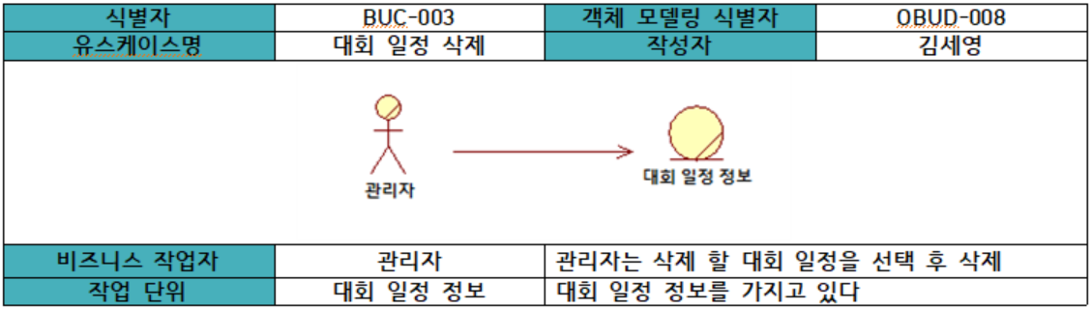
Synchronized Swimming Match Management
비즈니스 객체 모델링
대회 일정 삭제

Slide 31
4.요구사항 분석

Slide 32
Synchronized Swimming Match Management
유스케이스 모델링
유스케이스 명세서
기능 이름 | 대회 일정 등록 |  | 식별 번호 | UD-07
개요 | 대회 일정 정보를 등록한다. |  | 작성자 | 강다은
액터 | 관리자
시나리오 | 기본 시나리오 | 1. 대회 일정 정보를 입력한다. 2. 대회 일정 정보를 등록한다.
 | 예외 시나리오 | E1. 대회 일정 정보가 없을 경우 1. 정보가 없는 것을 알리고 등록이 불가능하도록 한다.
선행 조건 | 로그인이 되어있어야 한다.
후행 조건 | 대회 일정이 정상적으로 등록되어 대회 일정 창에 보여져야한다.

Slide 33
Synchronized Swimming Match Management
유스케이스 모델링
유스케이스 명세서
기능 이름 | 대회 일정 삭제 |  | 식별 번호 | UD-09
개요 | 대회 일정을 삭제한다. |  | 작성자 | 강다은
액터 | 관리자
시나리오 | 기본 시나리오 | 1, 삭제할 대회 일정을 선택한다. 2. 선택된 대회 일정을 삭제한다.
 | 예외 시나리오 | -
선행 조건 | 대회 일정이 조회되어야 한다.
후행 조건 | 대회 일정이 삭제되어야 한다.

Slide 34
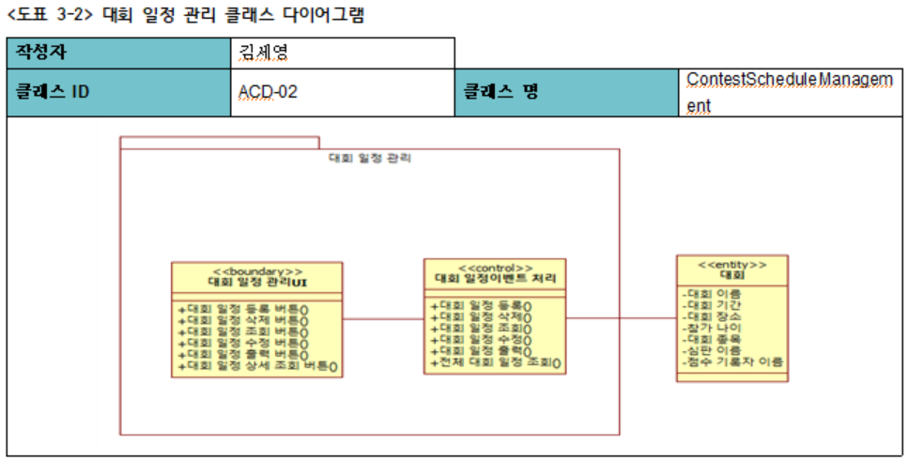
Synchronized Swimming Match Management
분석 모델링
클래스 다이어그램

Slide 35
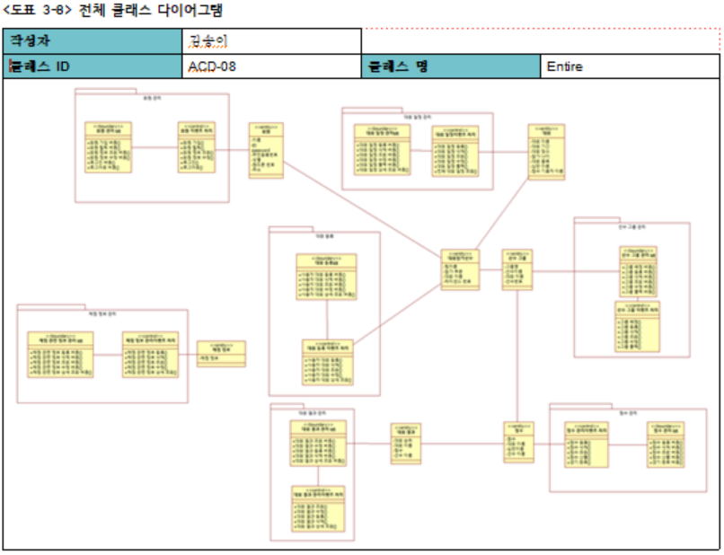
Synchronized Swimming Match Management
분석 모델링

Slide 36
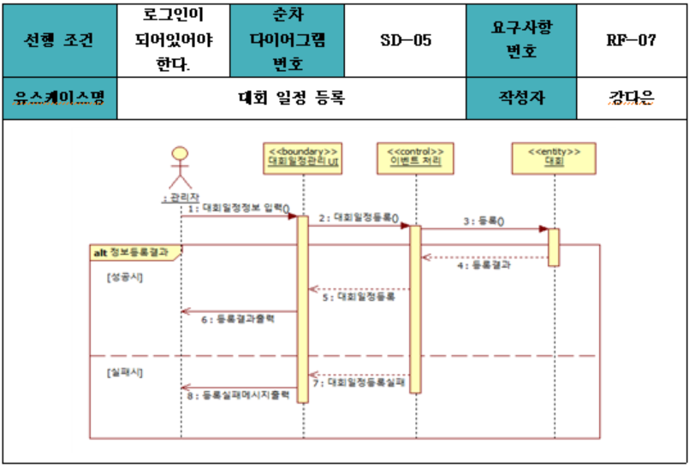
Synchronized Swimming Match Management
분석 모델링
시퀀스 다이어그램

Slide 37
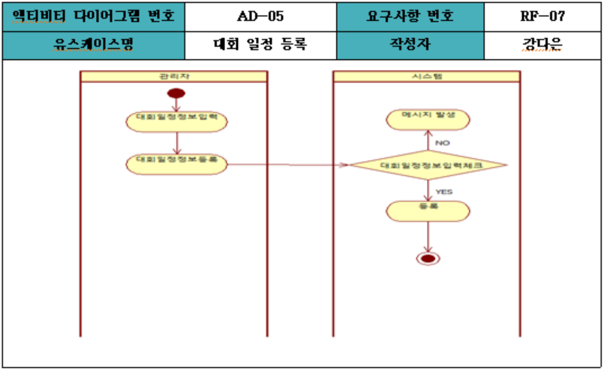
Synchronized Swimming Match Management
분석 모델링
액티비티 다이어그램

Slide 38
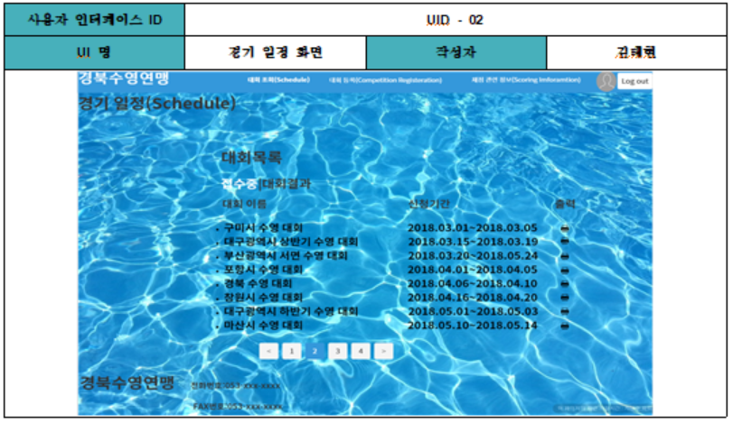
Synchronized Swimming Match Management
분석 모델링
사용자 인터페이스

Slide 39
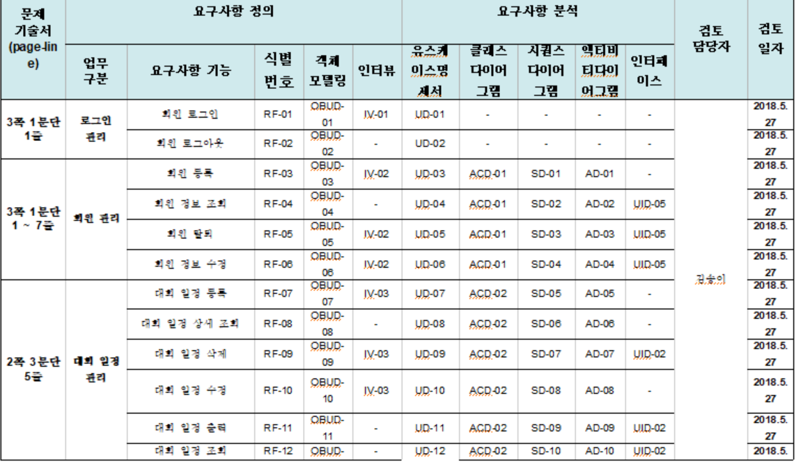
Synchronized Swimming Match Management
분석 모델링
추적성 매트릭스

Slide 40
5.설계

